Slide 1

Projekt
Děti Dětem 2015/2016

Slide 2
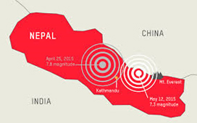
Jak to všechno začalo...
V dubnu 2015 vypuklo v Nepálu
velké zemětřesení.
Bylo to největší zemětřesení od roku 1934.

Slide 3
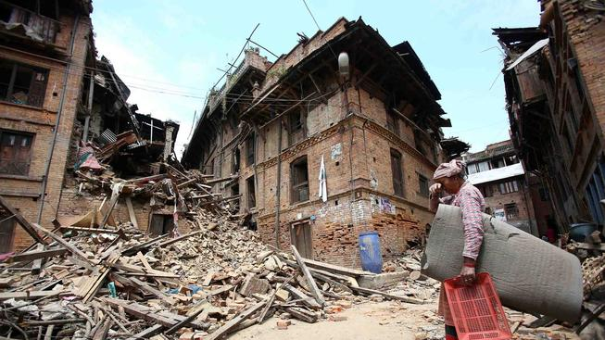

Slide 4
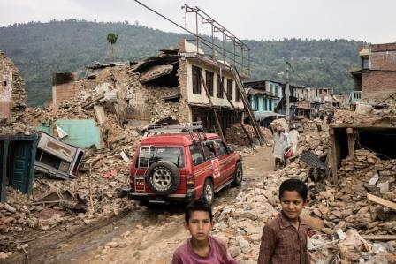

Slide 5
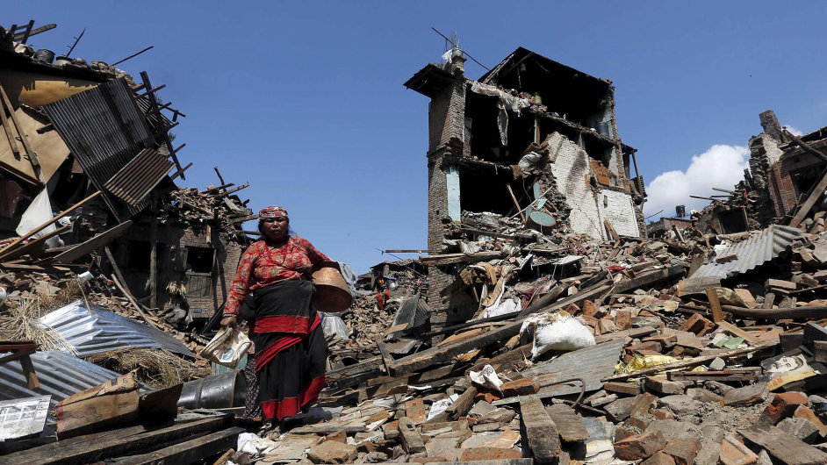

Slide 6
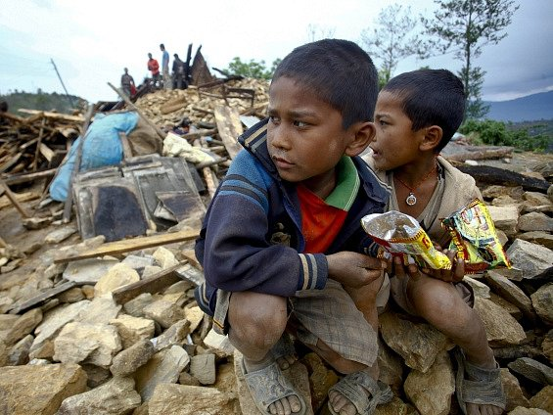

Slide 7
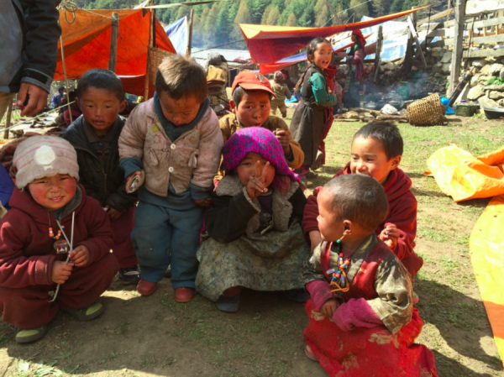
Následky zemětřesení
Tisíce lidí zemřelo nebo bylo zraněno
Mnoho domů a škol bylo zničeno

Slide 8
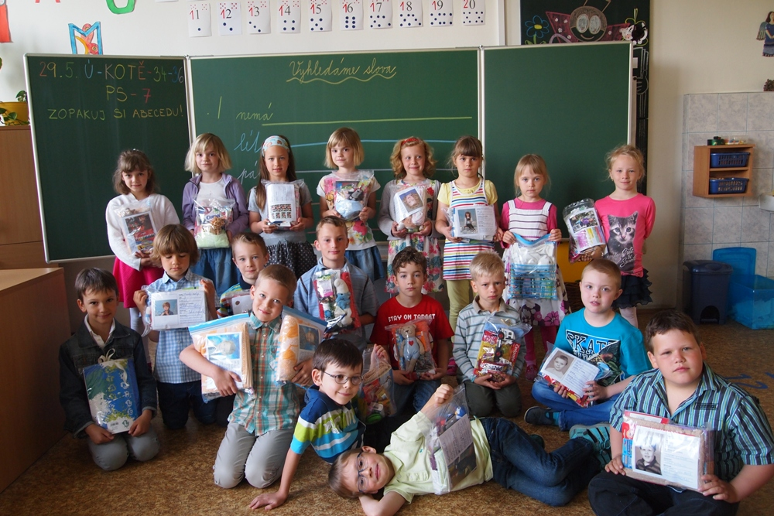
Projekt Kids to Kids
Děti dětem

Slide 9
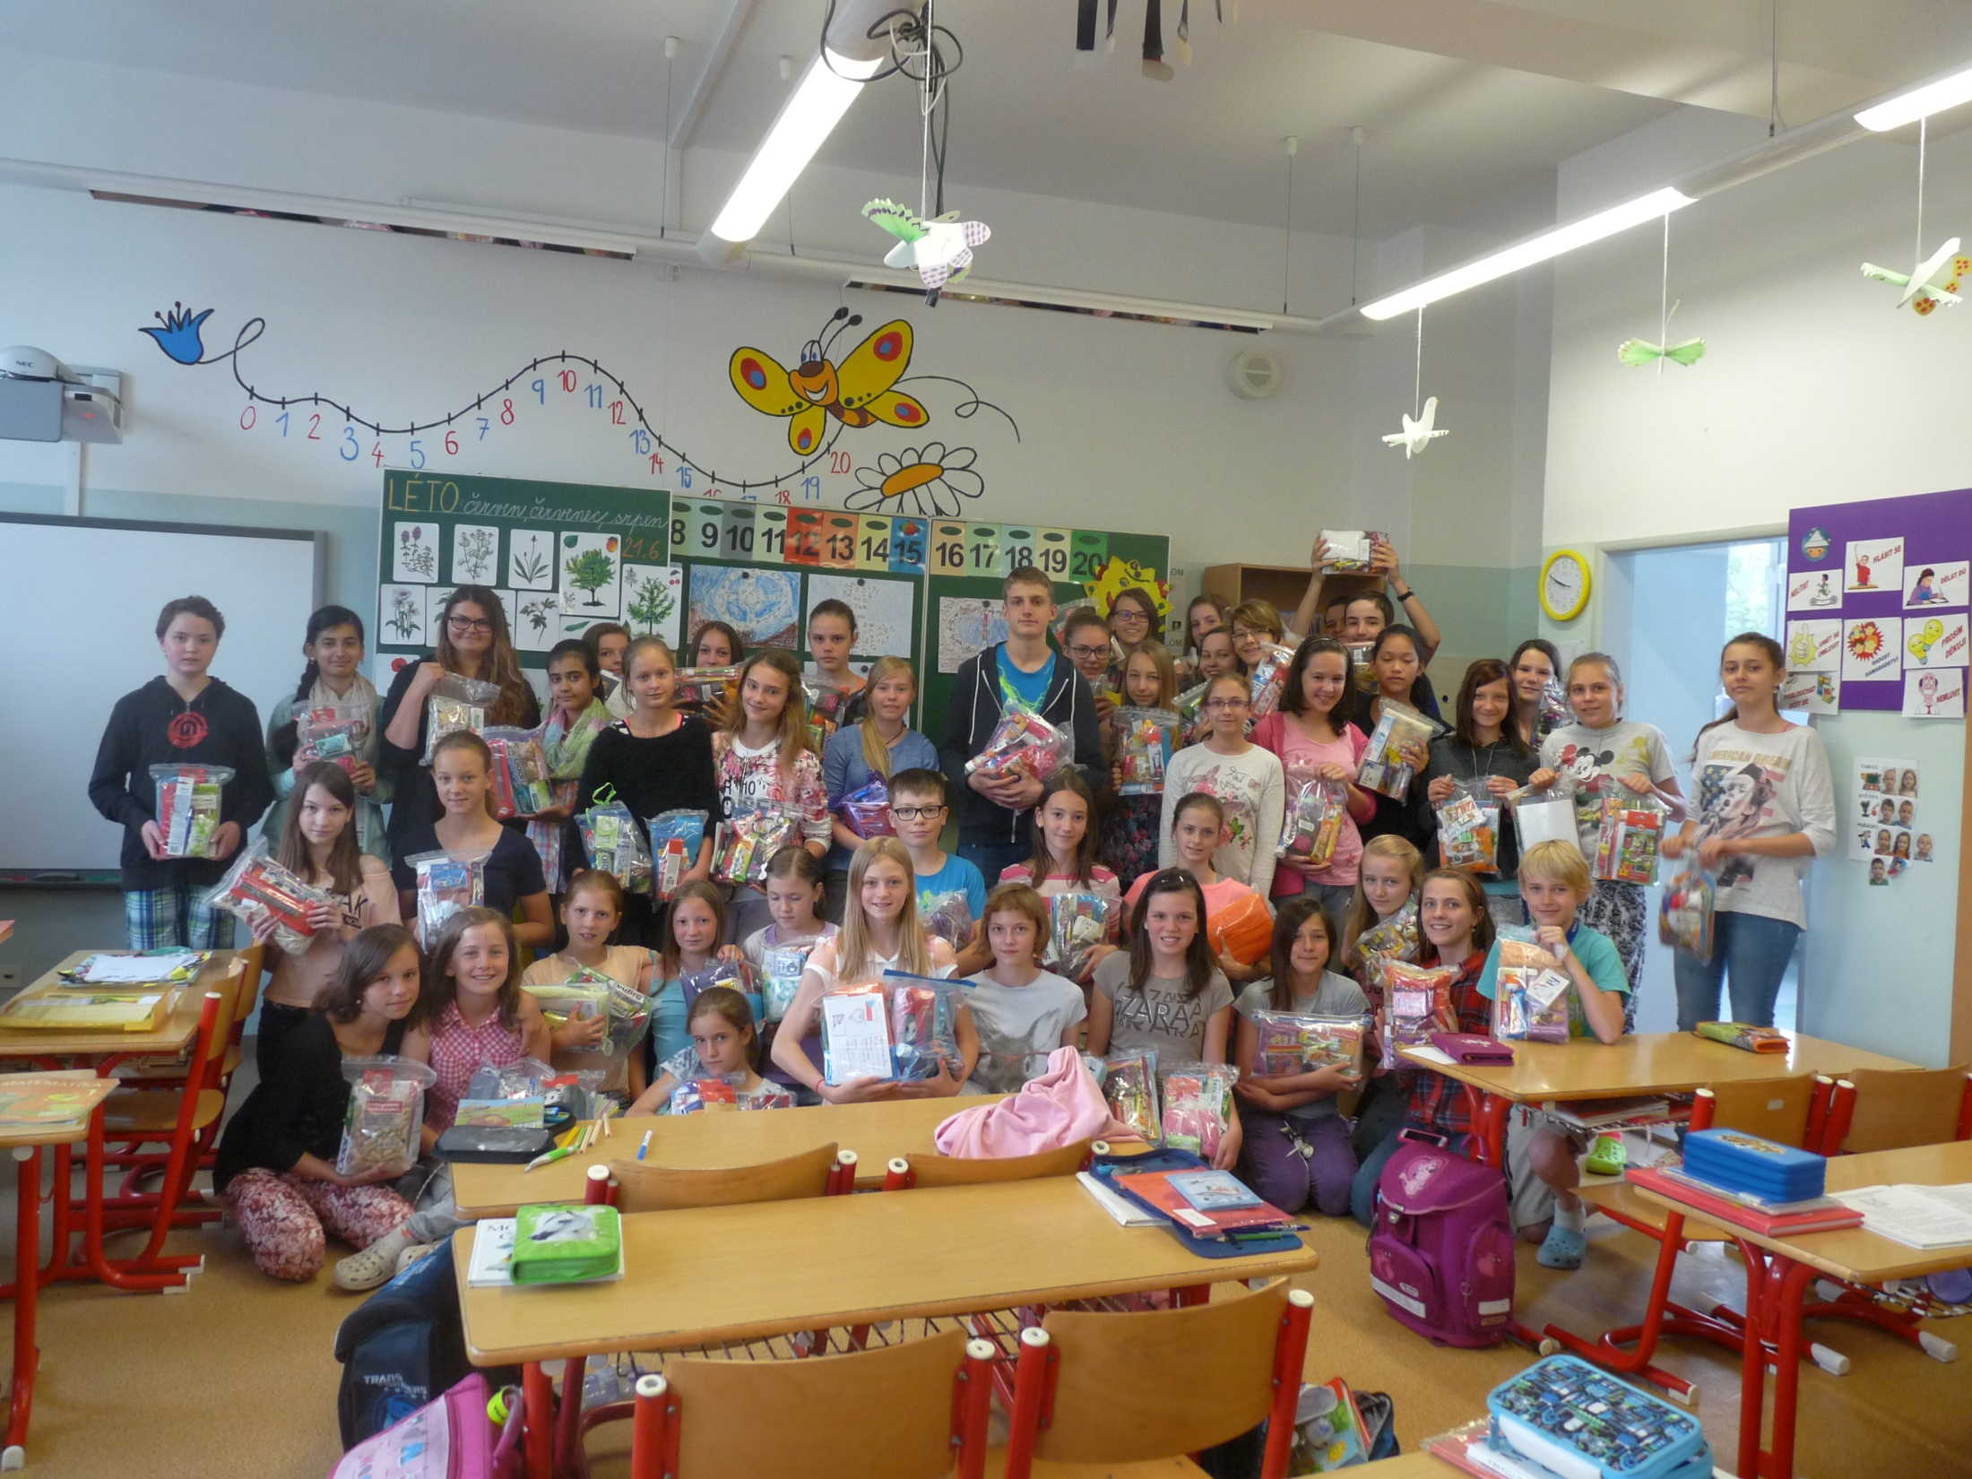

Slide 10
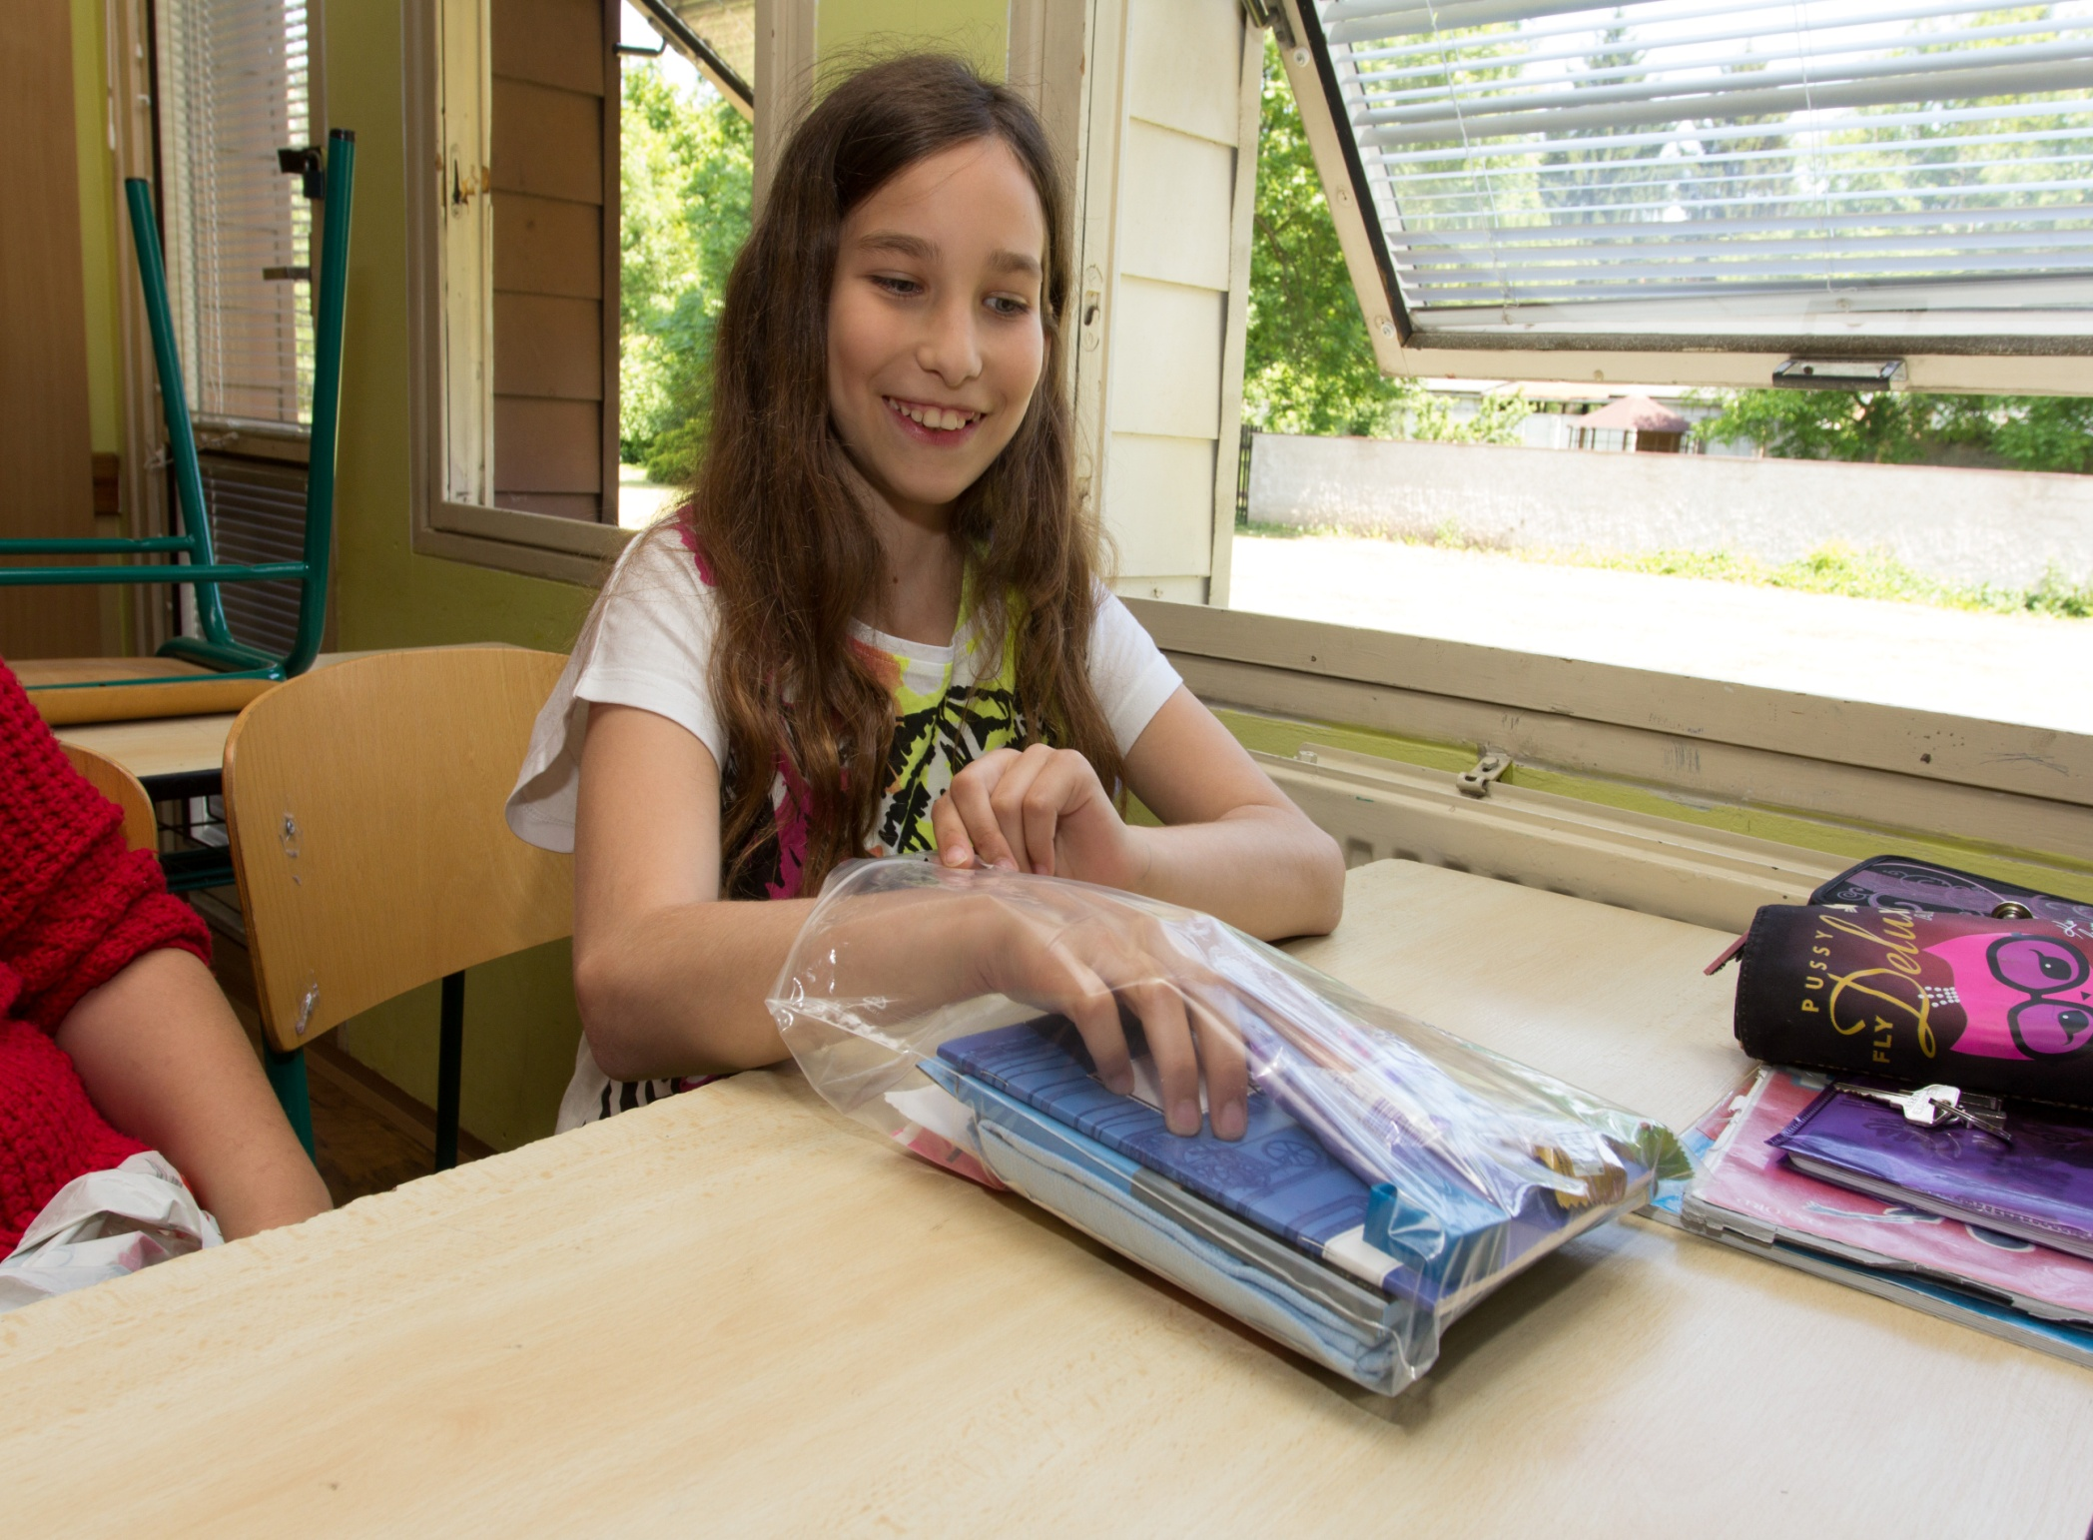

Slide 11
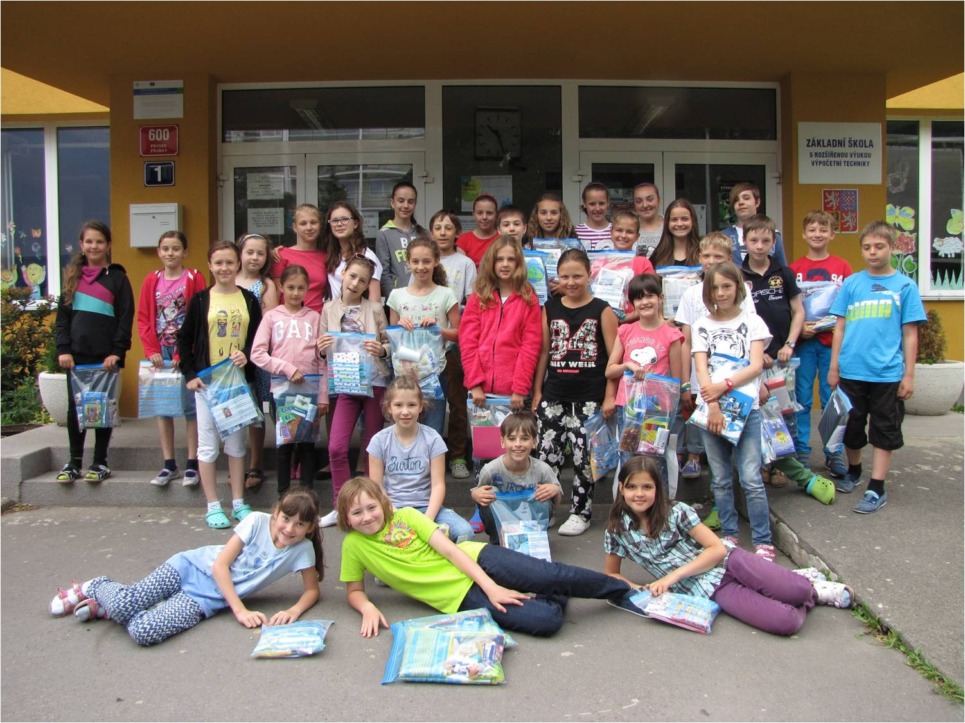

Slide 12
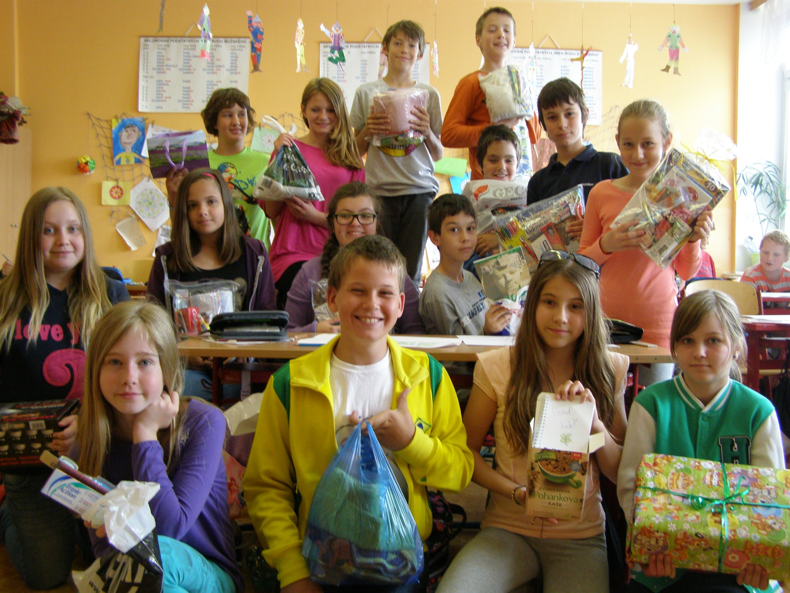

Slide 13
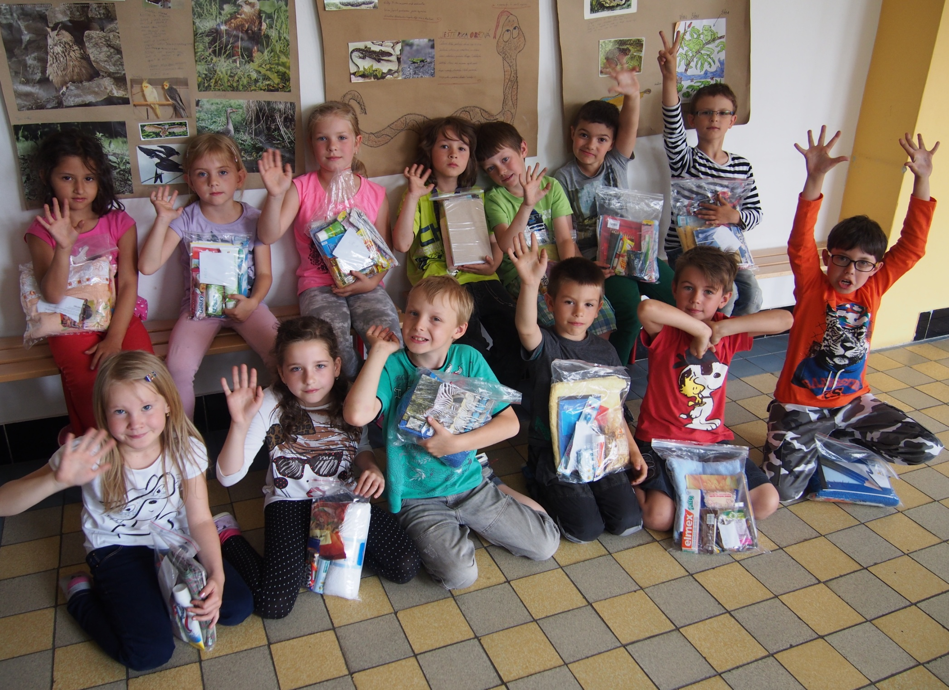

Slide 14
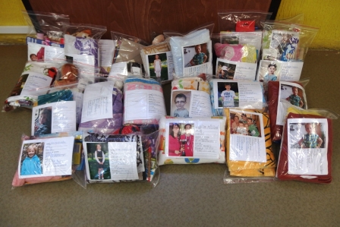
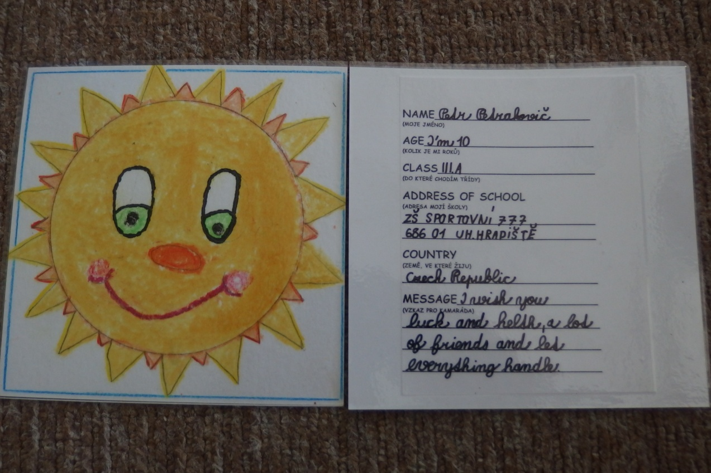
50 českých škol připravilo 5500 balíčků.

Slide 15
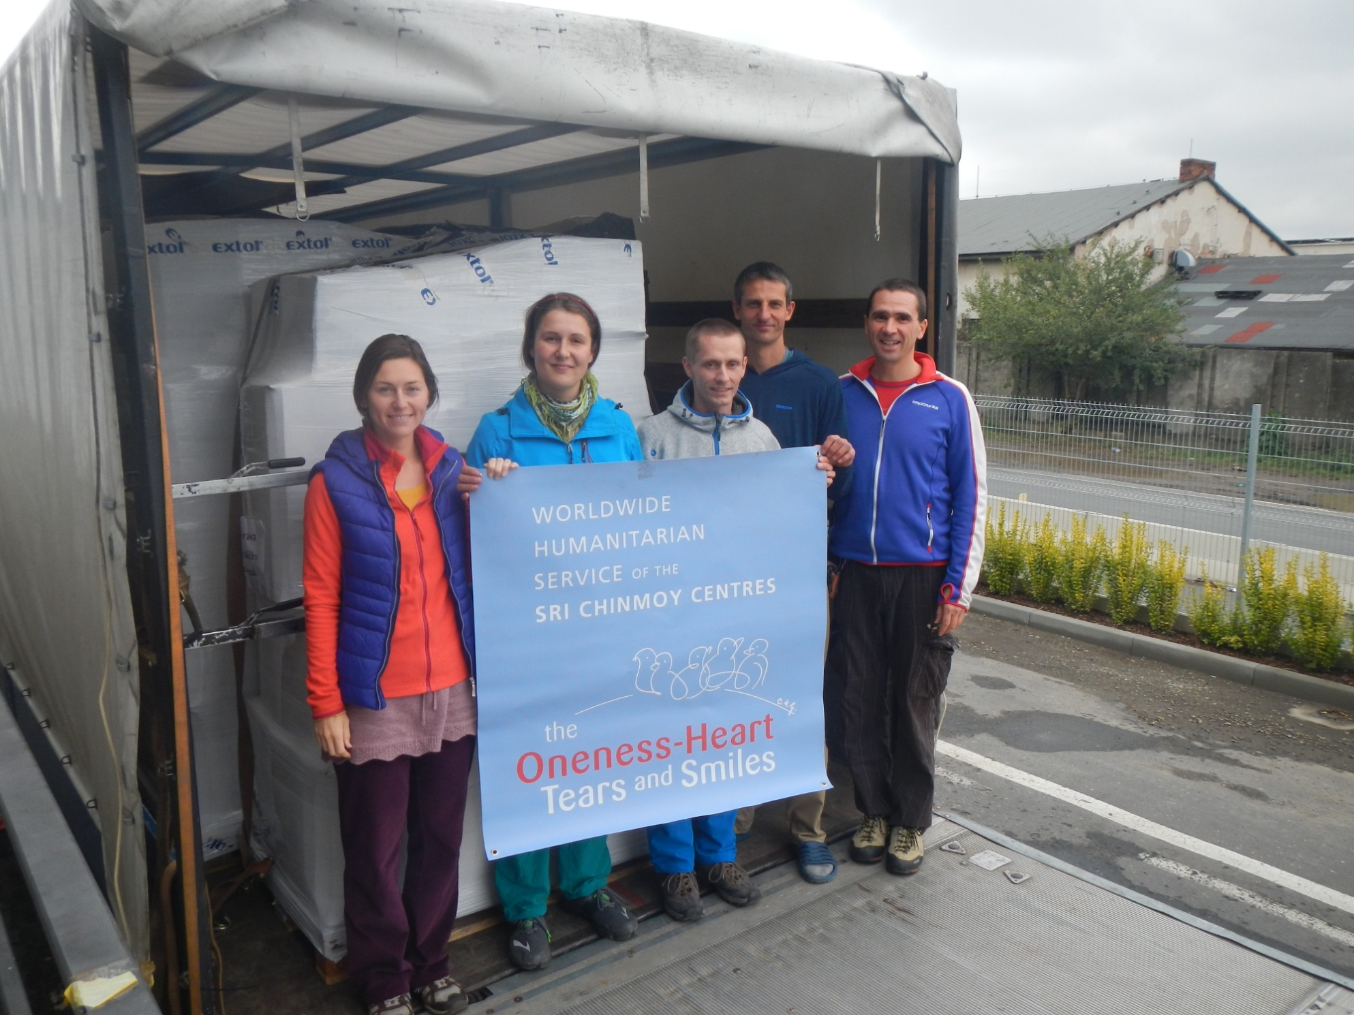
Balíčky se připravují na cestu…

Slide 16
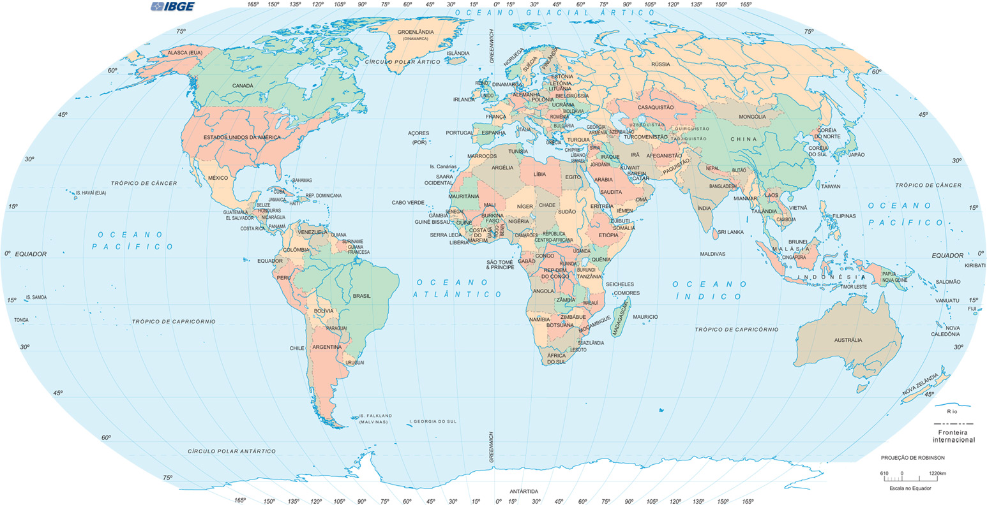
Cesta balíčků do Indie
HAMBURG
PRAHA
KATHMANDU
KALKATA
Praha
Hamburg
Kalkata

Slide 17
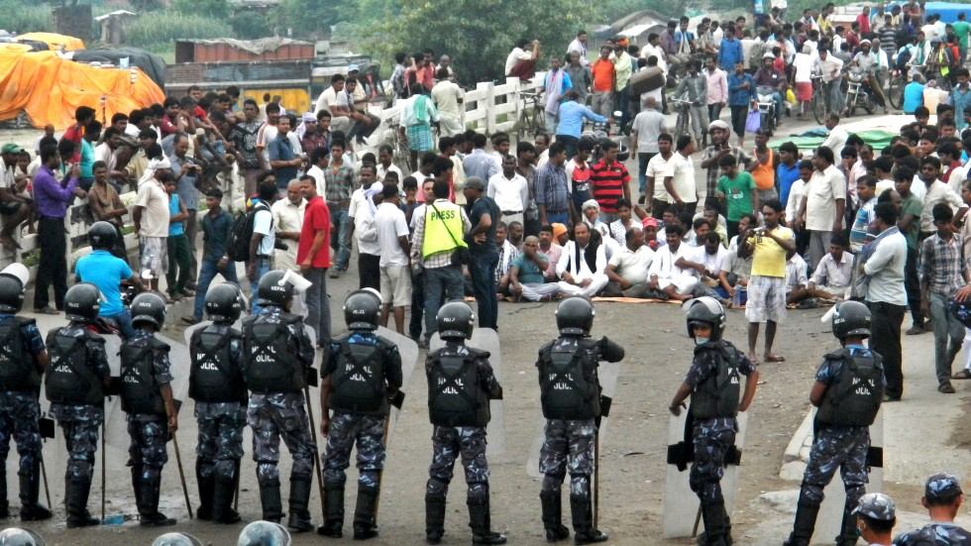
Co se však nestalo…
Nepál se ocitl na prahu občanské války.
Vzbouřenci uzavřeli jediné dva přechody
na hranicích s Indií.

Slide 18
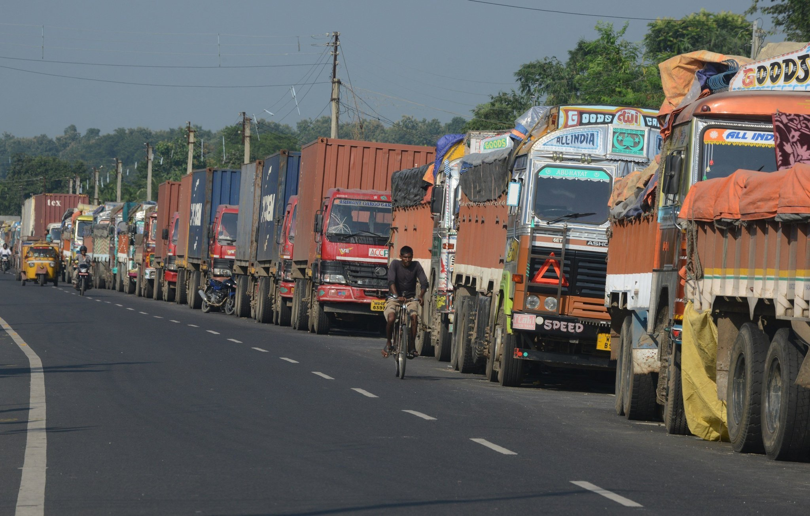
Několik měsíců se nákladní auta se zbožím
nemohla dostat do Nepálu.

Slide 19
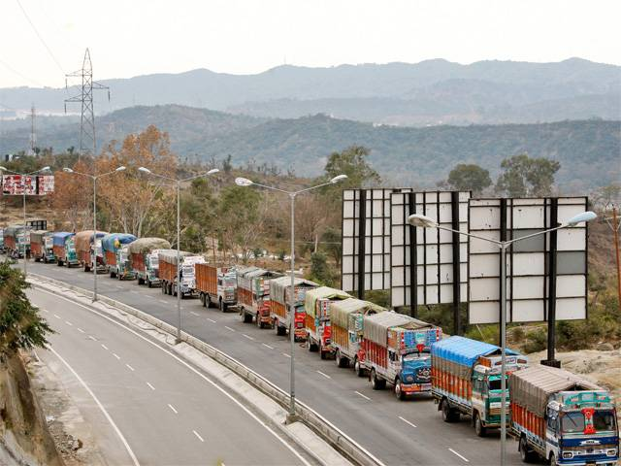
Nemohly se tam dostat, bohužel,
ani naše balíčky.

Slide 20
Naštěstí jsme našli
jiné řešení...

